Slide 1
AI융합설계 착과량 과제
22169026 조용재

Slide 2
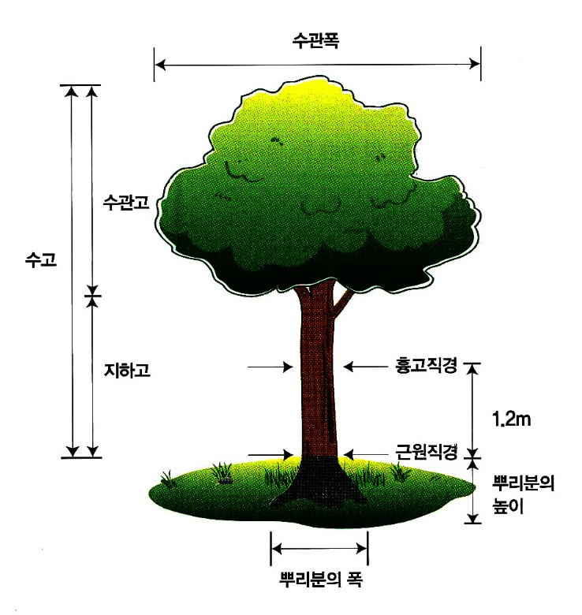
데이터 이해하기
수고: 나무의 높이. 낮은 수고는 착과량을 증대시킴. 햇빛이 잘들어 발육 좋고 품질 좋은 착과 유도.
수관폭: 나무의 너비. 수관폭이 넓으면 광합성 효율이 높고 뿌리도 넓어 영양분 흡수에 도움.
새순: 줄기에서 새로 돋아나는 잎이나 싹. 새순이 많으면 양분 경합, 빛 가림으로 열매가 비대하지 못함
엽록소: 광합성 작용을 하는 식물성 색소. 영양 공급을 하여 착과량을 늘릴 수 있음.
Notes:
프레젠테이션을 통해 참가자가 얻는 혜택: 성인 학습자는 주제가 얼마나 중요한지 또는 왜 중요한지를 알면 주제에 더 관심을 가집니다.
발표자의 주제에 대한 전문 지식 수준: 해당 분야에 대한 자격을 간단히 설명하거나 참가자가 발표자의 발표를 들어야 하는 이유를 설명합니다.

Slide 3
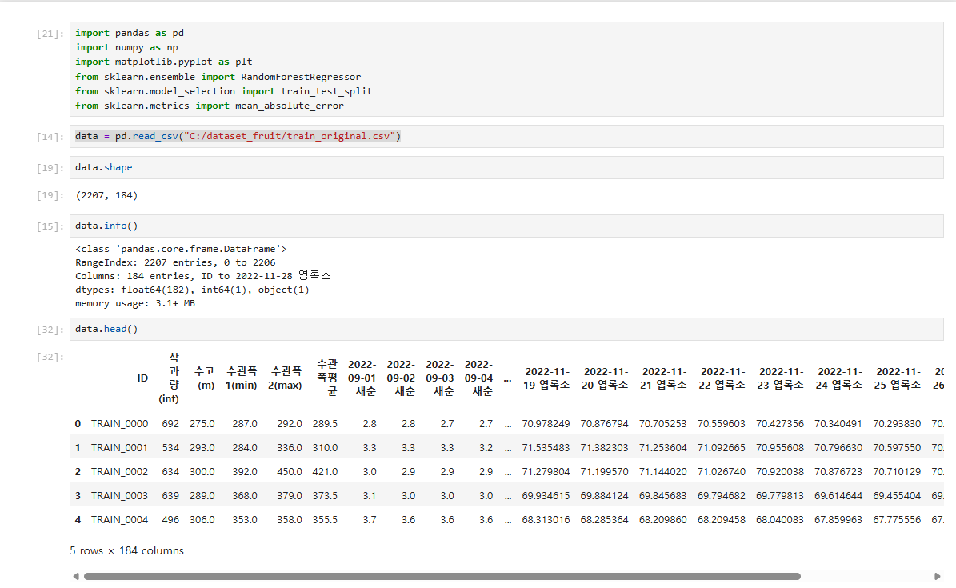
데이터 살펴보기
Notes:
단원 설명은 간단해야 합니다.

Slide 4
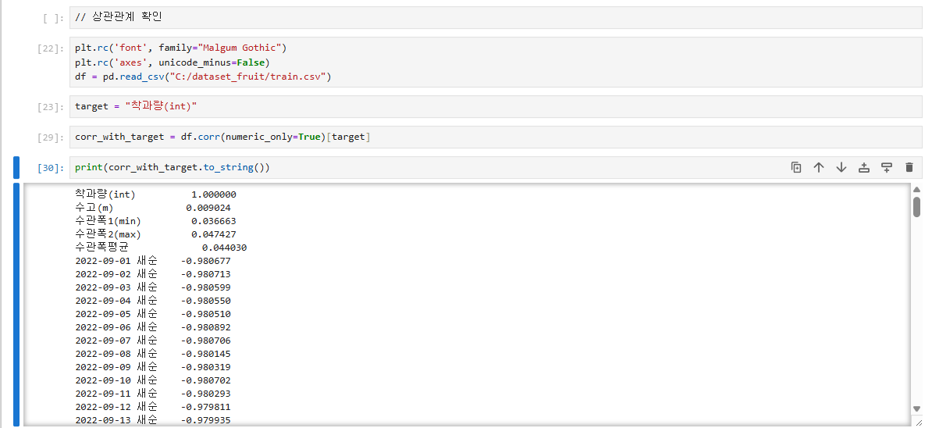
상관관계 확인
Notes:
목표 예
이 단원을 마치면 다음을 수행할 수 있습니다.
팀 웹 서버에 파일을 저장합니다.
팀 웹 서버의 다른 위치로 파일을 이동합니다.
팀 웹 서버의 파일을 공유합니다.

Slide 5
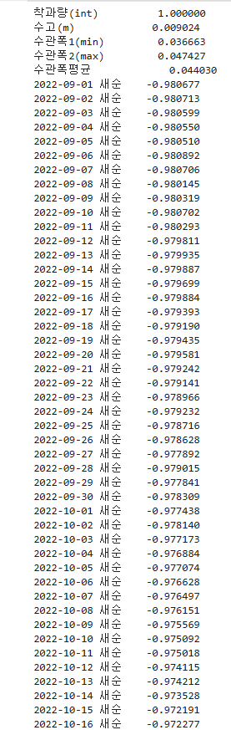
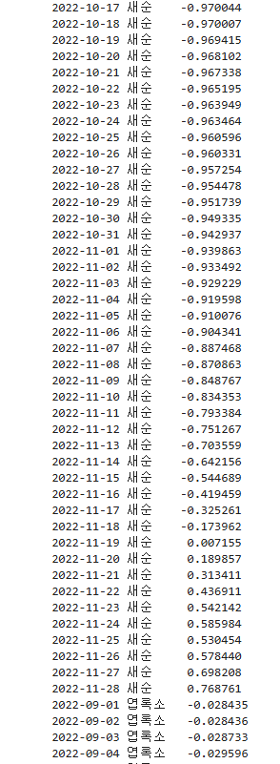
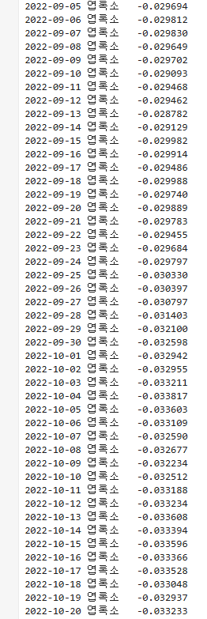
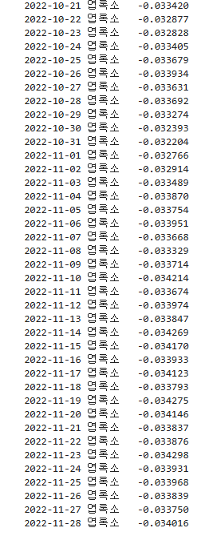
상관관계 확인
새순: 평균적으로 0.8 음의 상관관계
엽록소: 평균적으로 0.3 음의 상관관계

Slide 6
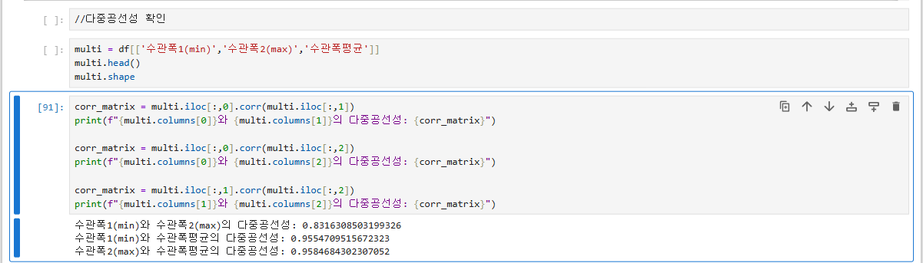
다중공선성 확인
.
세 컬럼들의 다중공선성이 높음.
이는 모델에 혼란을 줄 수 있음.

Slide 7
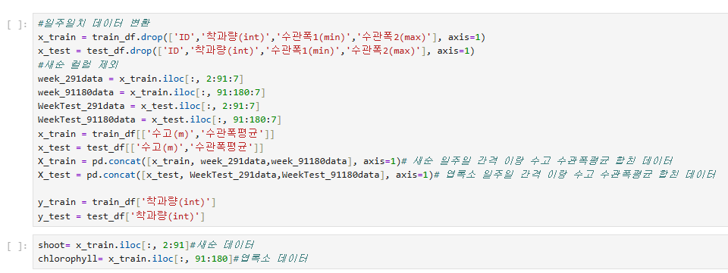
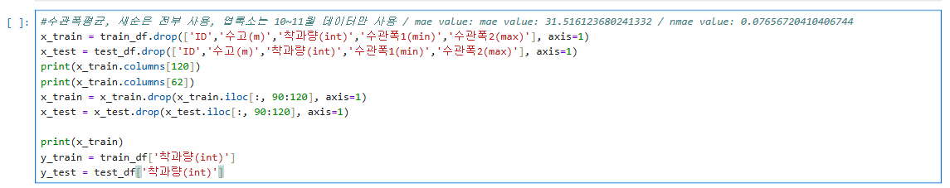
시도해본 전처리

Slide 8
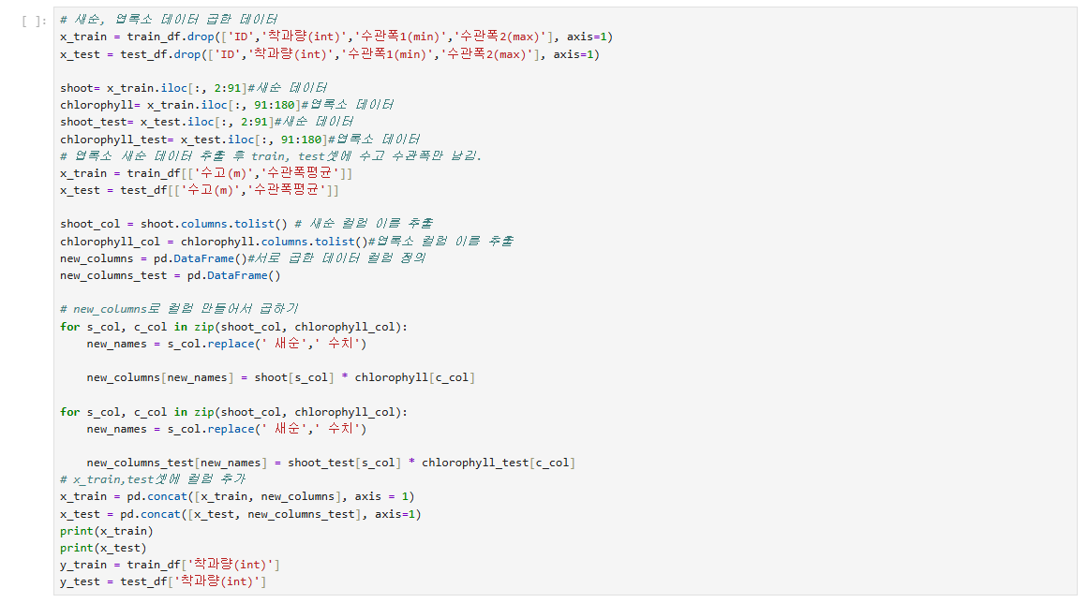
시도해본 전처리

Slide 9
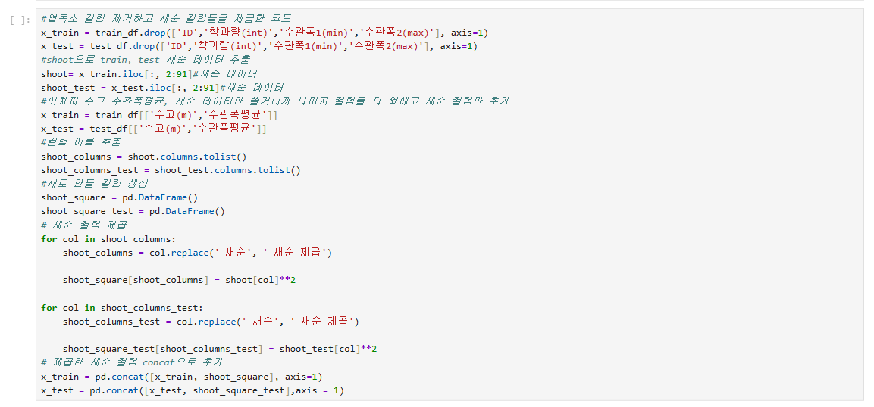
시도해본 전처리

Slide 10
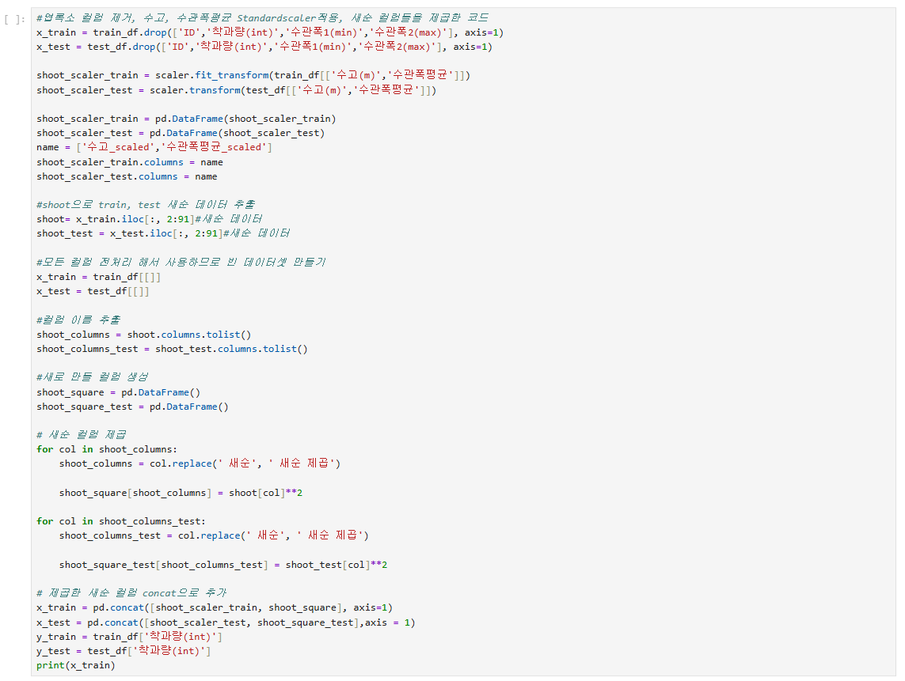
시도해본 전처리

Slide 11
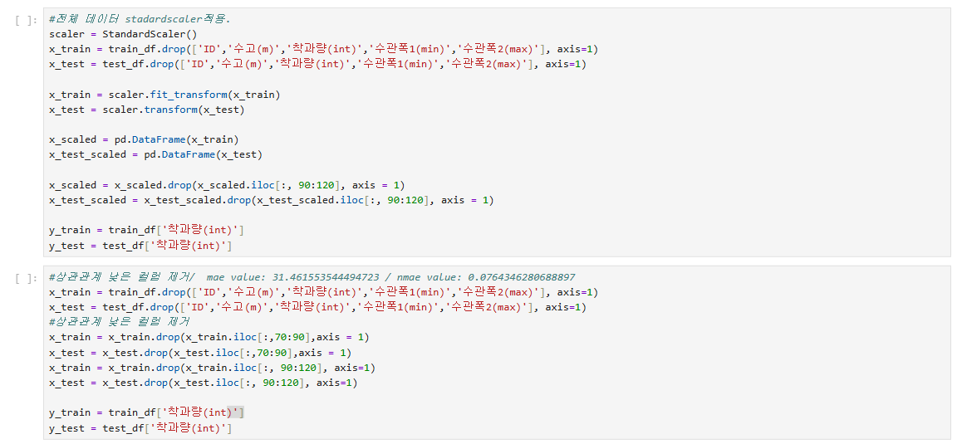
시도해본 전처리

Slide 12
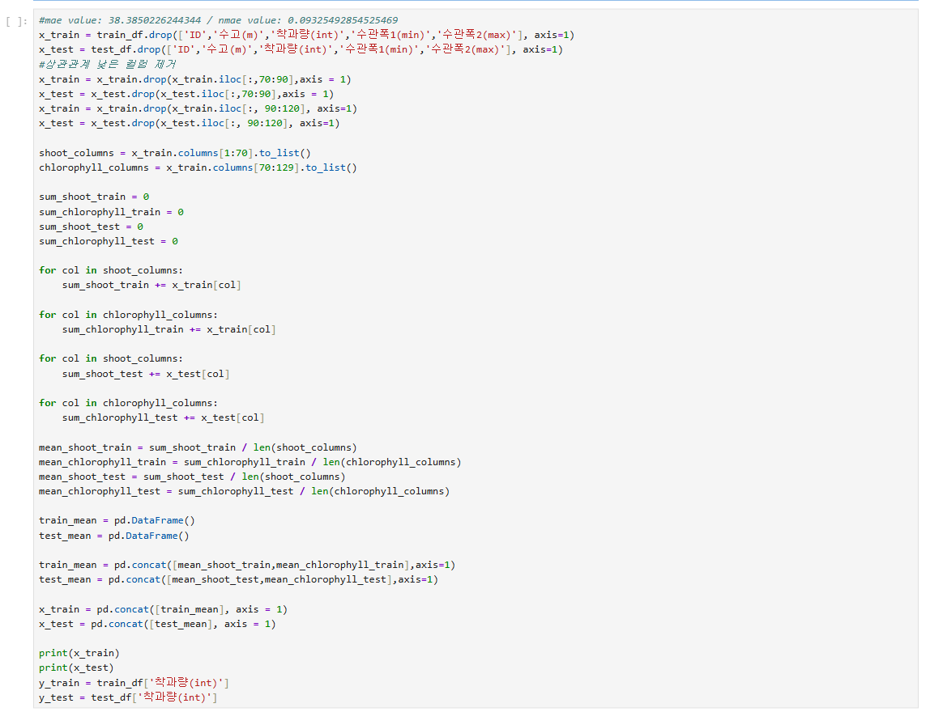
시도해본 전처리

Slide 13
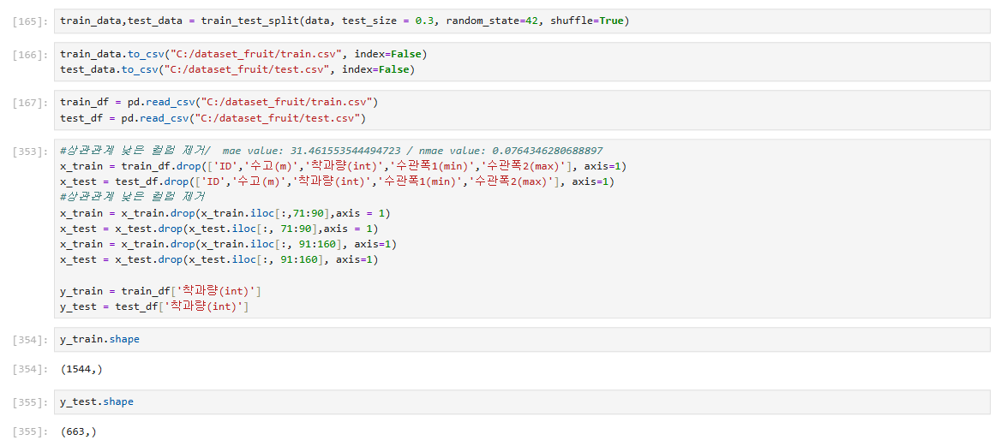
최종 전처리 적용

Slide 14
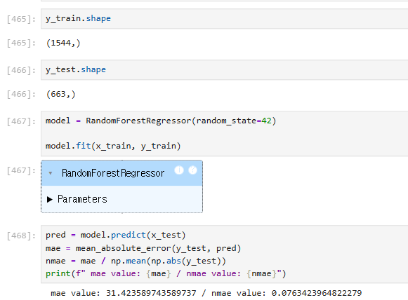
최종 전처리 적용
수관폭, 새순, 엽록소는 착과량에 밀접한 관련이 있다.
수관폭 관련 컬럼은 3개 중 수관폭평균이 특성으로 적합할것이다.
새순 컬럼은 11월부터 착과량과 상관관계가 떨어짐.
엽록소 컬럼은 10월부터 착과량과의 상관관계가 높아짐.

